Slide 1
O Covil de Amélia
Amélia’s lair

Slide 2
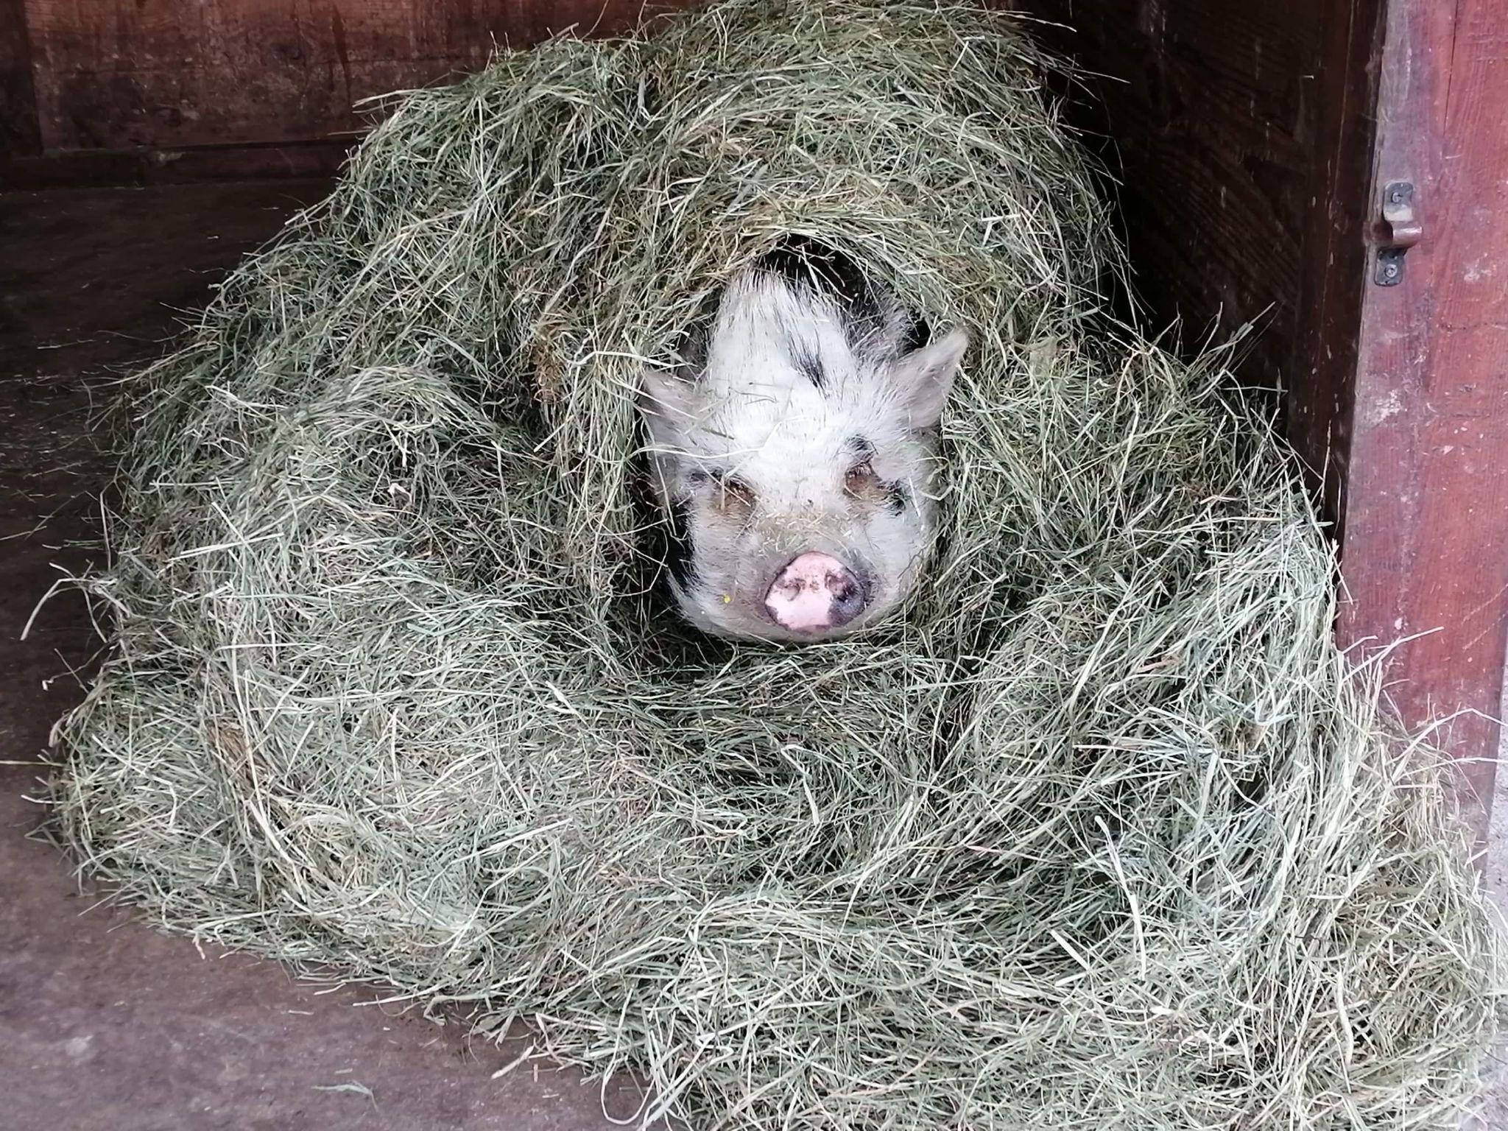
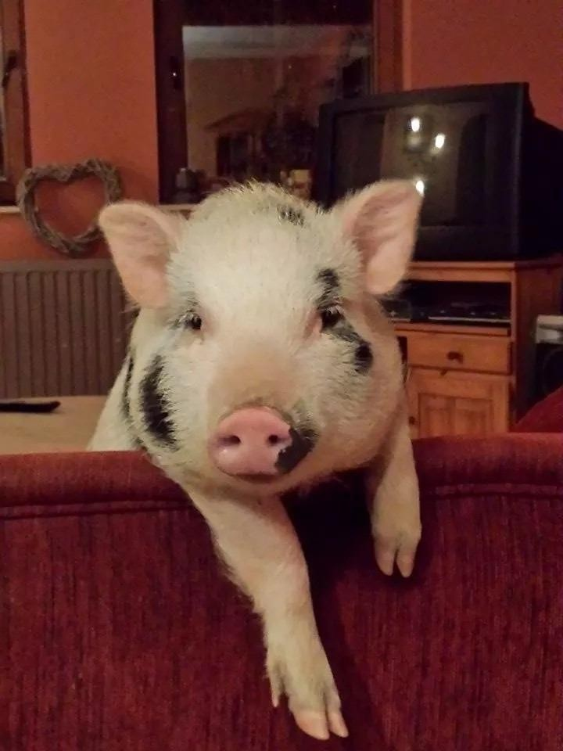
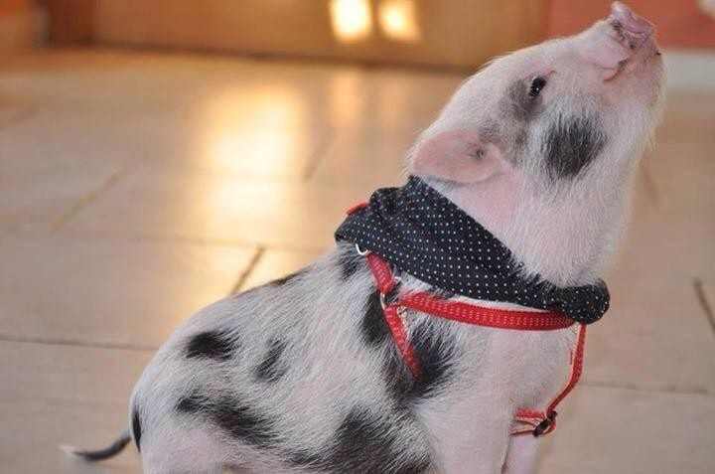
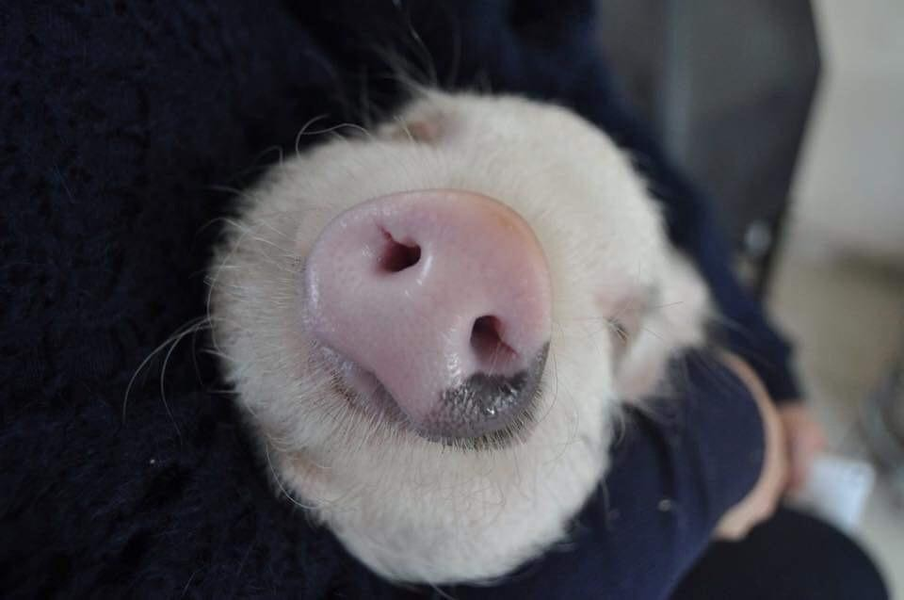
Quem é a Amélia?

Slide 3
Ikigai
O que eu amo
Em que sou bom
Cultivo de frutas e legumes Natureza Plantas Ter um emprego com significado Trabalho manual
Trabalhar com plantas Trabalho manual
Para que sou pago/a
O que o mundo precisa
Venda de frutas e legumes
Workshops
Produtos saudáveis e sustentáveis Empresas envolvidas

Slide 4
O que eu ofereço? (valor)
O quê
Necessidade do cliente
Como me destaco
Frutas e produtos hortícolas cultivados em permacultura Workshops
Alimentos de qualidade Contribuir para uma economia mais sustentável
Produtos de qualidade Ajuda a pessoas com problemas psicológicos

Slide 5
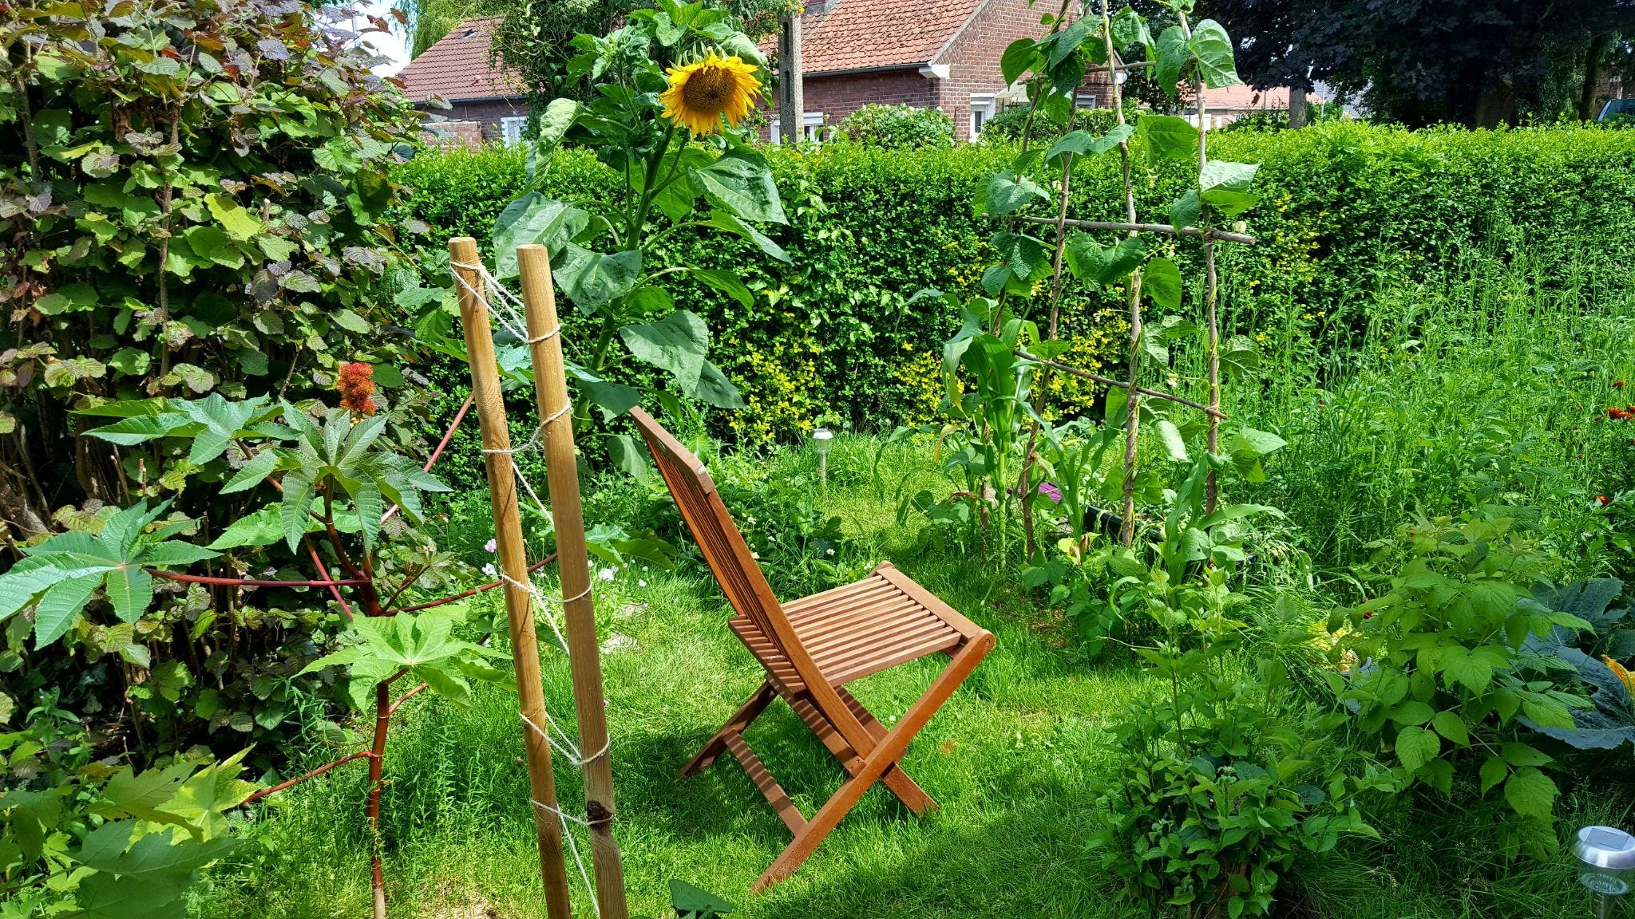
O que é a permacultura?
"A permacultura é originalmente um conceito de agricultura e horticultura sustentáveis baseado na observação cuidadosa dos ecossistemas e ciclos naturais e sua imitação."
Foi desenvolvido na década de 1970 pelo biólogo australiano Bill Molisson.
Culturas associadas (ex Milpa) Animais Utilização de vedações Lagoas Etc

Slide 6
Quem são os meus clientes-alvo?
Idade
Passatempos
Cozinha
Natureza Meio Ambiente
25-60 anos
Ocupação
Género
Todas as carreiras
Sem género
Location
Social class
Perto de quintas Na cidade, para empresas
Com algum poder de compra

Slide 7
Quem são as minhas empresas-alvo?
Empenhadas numa sociedade mais sustentável Na cidade Em sintonia com a atualidade Com algum poder de compra

Slide 8
Relação com o cliente
Como encontrar o meu primeiro cliente? E os seguintes?
Redes sociais Lojas de produtos biológicos (cartazes) Financiamento coletivo Prospeção (empresas) Canal do Youtube e colaboração
Fidelizar clientes?
Sistema de subscrição Organização de eventos Receitas no cesto de produtos

Slide 9
Contacto
Onde
Quando
Loja na pequena quinta
Encomendar online ou comprar em quantidade no local
Fácil acesso e lugares de estacionamento
Entrega para empresas
3 vezes por semana das 15h às 18h
Uma vez por semana

Slide 10
Exemplo de aluguer de local

Slide 11
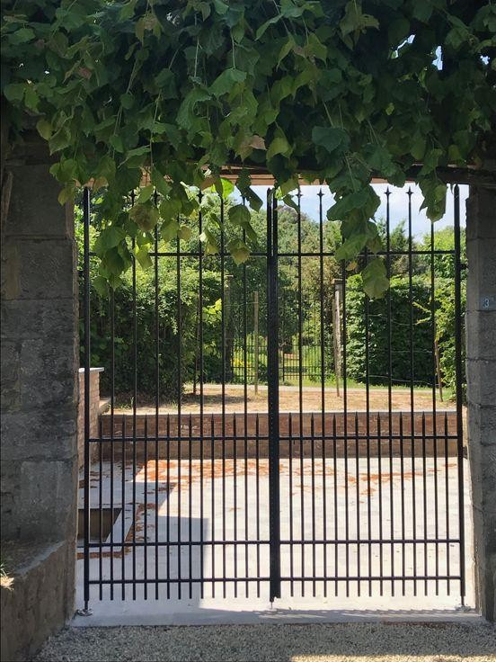
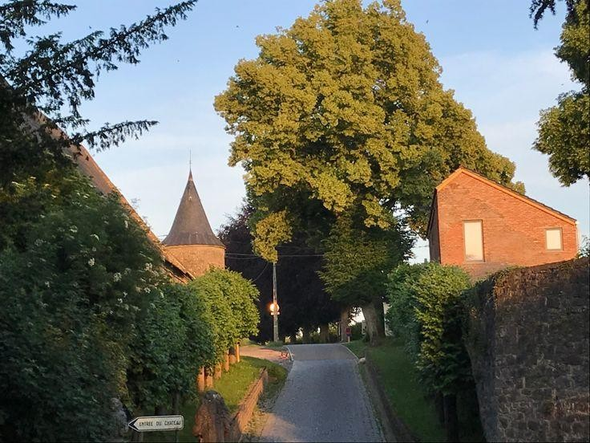

Slide 12
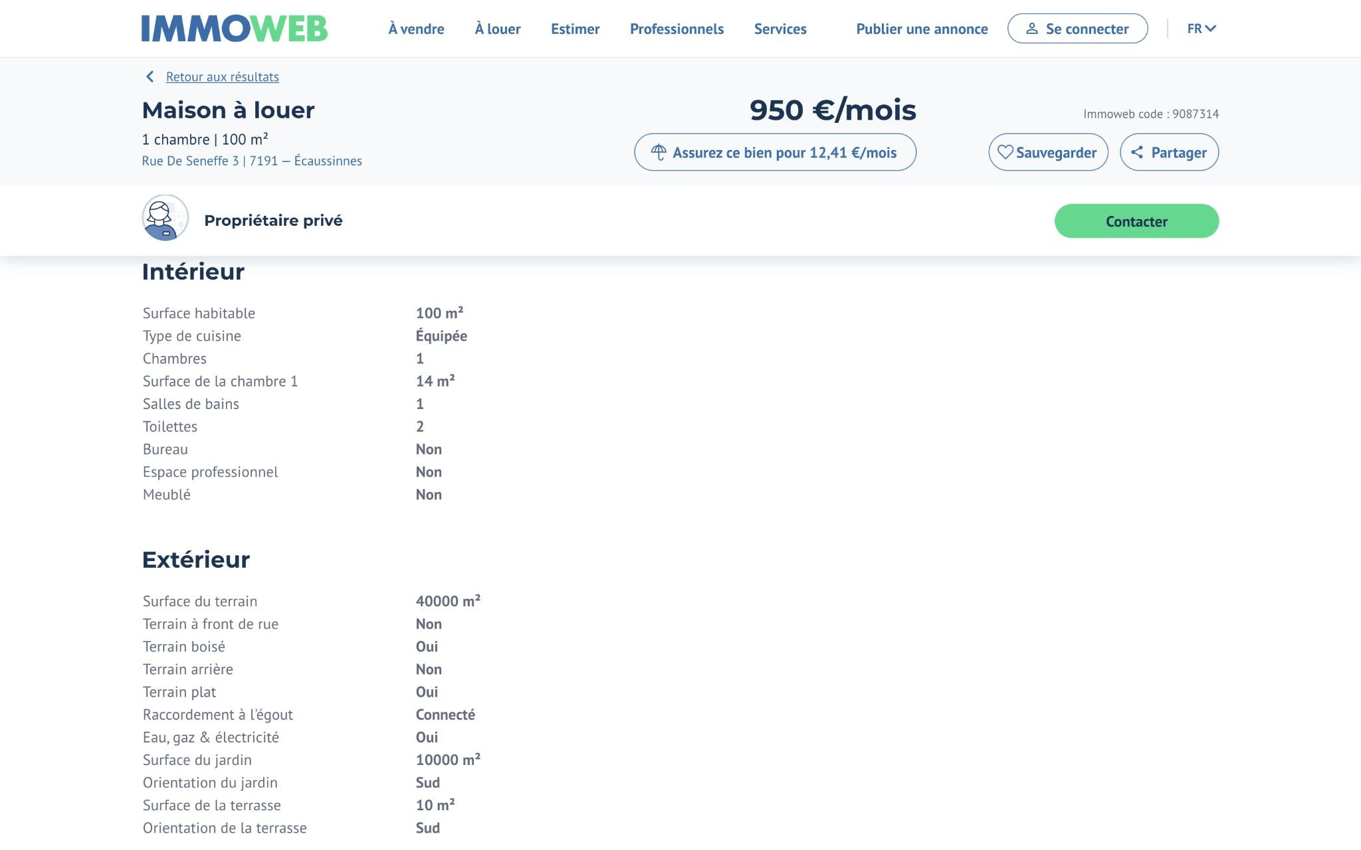

Slide 13
Taxas
Subscrição
Tarifa média
Workshop
125€/mês
40€/unidade
50€/2h

Slide 14
Atividades principais
Agricultura
Planeamento Preparação do solo Semeando Plantação Rega Colheita
Outros
Trabalho administrativo Preparação do workshop Planeamento para trabalhadores sazonais Gestão de voluntários Preparação de cestos Preparação da loja Entrega para empresas

Slide 15
Parceiros/fornecedores
Organização sem fins lucrativos que trabalha com saúde mental Associação de horticultores
Sementes e mudas biológicas Frutas e produtos hortícolas, se necessário Solo para vaso de mudas Emendas e adubos Irrigação Ferramentas
Partners
Suppliers

Slide 16
Recursos
Pessoal ?
Autorização ?
1 trabalhador estudante sazonal Voluntários (terapia)
AFSCA
Acesso a profissão regulamentada?
Finanças?
Material ?
Sim Crowdfunding (grupo)
Estufa de Tarpaulin
Micro trator
Irrigação Ferramentas
Não

Slide 17
Concorrência
Direta
Indireta
Supermercados Outros agricultores no mercado Mercados locais
Jardins em casa

Slide 18
Receita mensal de vendas
Receitas totais de vendas : 6.525€
Custos de compra: 1631 € (25%)
Subscrição
Cesta média
Seminário
125 € 25/mês
Total = 3125 €
40 € 25/dia 3/semana
Total = 3000 €
50 €/pessoa 8 pessoas/semana 1/semana
Total = 400 €

Slide 19
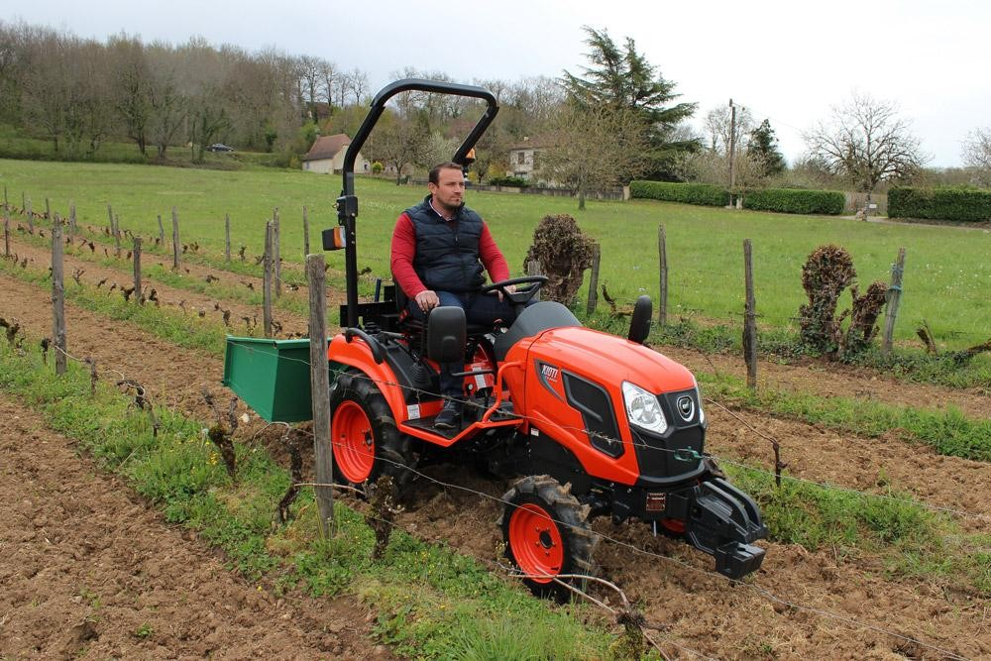
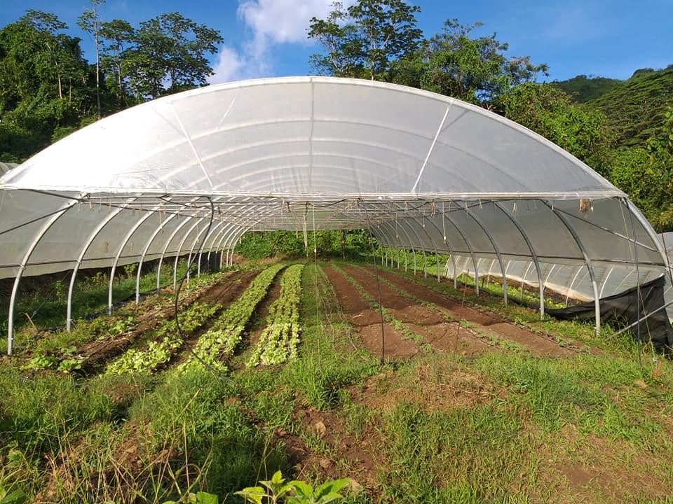
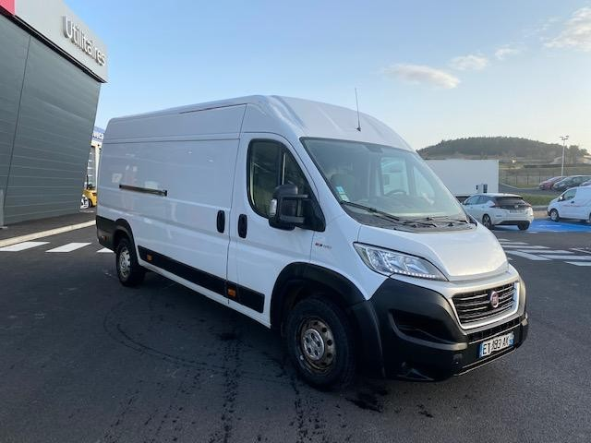
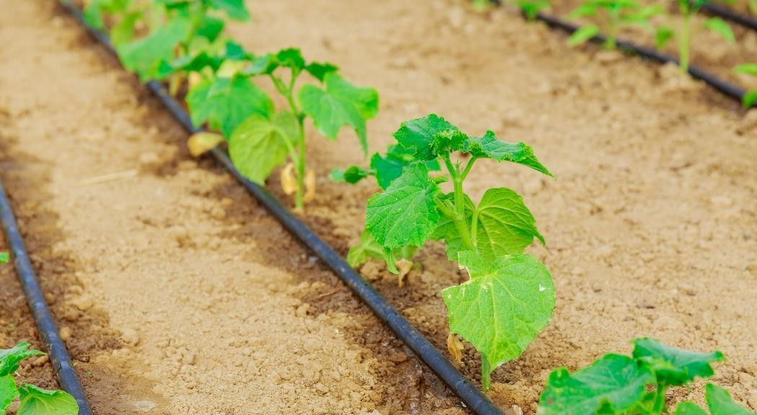
Investimentos
Total dos investimentos : 37 000 €

Slide 20
Despesas Operacionais
Despesas operacionais
Folha de pagamento | €2,640
Arrendamento | €500
Telecomunicações | €70
Seguros | €120
Energia | €150
Anúncios | €50
Transportes | €210
Interesses | €141
Despesas diversas | €250
Total | 4,131

Slide 21
Financiamento
Capital exigido | €48,394
Contribuição pessoal | €14,518 | 30%
Montante a contrair (Empresa de créditos « Crédal ») | €33,875
Prazo de pagamento (anos) | 10
Prazo de pagamento (meses) | 120
Pagamento de capital / mês | €282
Juros anuais | €1,694 | 5%
1º interesse | €141

Slide 22
 | Numerário | Impostos
Receita de vendas | 6,525 € | 6,525 €
- Custos de compra | 1,631 € | 1,631 €
Lucro bruto | 4,894 € | 4,894 €
- Despesas operacionais | 4,131 € | 4,131 €
Proveitos operacionais | 763 € | 763 €
- Amortização |  | 600 €
Lucro antes de impostos |  | 163 €
- Impostos | 49 € | 49 € | 30%
Lucro líquido | 714 €
- Reembolso de crédito | 282 €
Ganhos disponíveis | 432 €
Cálculo do lucro

Slide 23
Análise SWOT
Pontos fortes
Pontos fracos
Conhecimento Compromisso Motivação
Organização pessoal
competências/eficiênciaContacto com clientes
Oportunidades
Ameaças
Um mercado em expansão Útil à sociedade
Não devidamente remunerado Meteorologia e catástrofes naturais (alterações climáticas) Concorrência de grandes agricultores ou cadeias de lojas biológicas (por exemplo, “Bioplaneta")

Slide 24
Oportunidades de desenvolvimento
Produtos transformados Vendas orgânicas em lojas Mercado Formação em agricultura profissional Quinta educativa Passeios pelo jardim Organização de eventos Terapia de jardim e natureza Vídeos na quinta Etc

Slide 25
Pessoas, Planeta e Lucro
Um ambiente acolhedor e trabalho com significado para os meus colaboradores, um lugar terapêutico para voluntários, preços justos…
Compromisso com a ecologia e com a produção de alimentos em permacultura, sem pesticidas, o mínimo de embalagens possível, sem fertilizantes químicos, parceria com a “Too Good To Go”, controlo de pestes biológico, equipamentos usados…
Investimento em projetos associativos, que ajudem outros horticultores a instalarem-se

Slide 26
Obrigado/a
pela vossa atenção :)
CREDITS: This presentation template was created by Slidesgo, and includes icons by Flaticon, and infographics and images by Freepik

